Slide 1
数据结构与算法
课程总结
张敬伟
桂林电子科技大学
计算机与信息安全学院
-

Slide 2
概要
1
关于考试
2
课程内容
3
测一测

Slide 3
关于考试
120分钟，闭卷考试
相信自己，诚信参考
以考核分析能力、应用能力为主

Slide 4
关于考试
题型
应用题（4题，50分）
算法设计与分析题（4题，50分）
算法阅读：算法功能分析、算法输出求解
算法设计与代码实现
认真完成Educoder上的测试，说不定会有彩蛋

Slide 5
课程内容
绪论
数据结构的定义（二元组：DS=<D, R>）
逻辑结构、物理结构、逻辑结构和物理结构的对应关系
抽象数据类型表示
算法的时间复杂度与空间复杂度分析
给定一段函数代码，能用大O表示法给出其时间复杂度

Slide 6

测试题
1分
时间复杂度？
for(i =0; i<m; i++) {
a = a + 1;
for(j = 1; j <=m; j = j*2)
b = a + b ;
} [填空1]
正常使用填空题需3.0以上版本雨课堂
作答

Slide 7
课程内容
线性表、栈、队列
线性表定义及其存储实现：顺序表和链接表，优缺点分析（顺序存储可随机访问，链式存储可灵活利用空间）
单链表、（带头结点的）单向循环链表的插入删除操作
（带头结点的）双向链表的插入删除操作
两种特殊的线性表及其应用：栈、队列
栈、队列上的（插入/删除）操作及其特点
循环队列满和空的条件
能够定义线性表、栈、队列的数据存储结构，能够应用定义结构、并设计算法实现应用需求问题，同时分析时空复杂度。

Slide 8
单选题
10分
在一个长度为n的顺序表的表尾插入一个新元素的时间复杂度是（）
A
O(n)
B
O(n/2)
C
O(1)
D
O(n²)
提交

Slide 9
测试题
有一个空栈Stack和一个空队列Queue，若对数据元素a，b，c，d，e，f，g按照次序依次进栈Stack，并按照元素出栈的顺序将元素实施入队列操作（ Queue ）
（d，f，a，c，e，b，g）是否是可能的出队顺序，为什么？

Slide 10
练习题
淘宝提供了搜索商品的功能，请设想其是如何实现的？
假设在基于数据结构课程内容的基础上，你想如何实现？
若所有商品满足如下约束，
每种商品具有唯一的ID；
ID相同的商品，其名称也相同；
同种商品（ID相同）可能被多个商家售卖；
由于商品类型众多且不断更新（包括下架、新增等），请设计合适的数据结构并实现如下操作：给定商品名称，查找售卖该商品的所有商家的库存量之和。

Slide 11
练习题-Answer
struct Goods{
char Gid[10]; //商品ID
char Gname[10]; //商品名称
char Gmerchant[20]; //商家
int Gstocks; //库存量
int Gprice; //商品单价
struct Goods* link;
};
typedef struct Goods* Glink;
int Sum(char name[10], Glink list) //list是不带头结点的单向链表
{
if (list==NULL) return -1;
Glink p=list;
int count=0;
while(p!=NULL)
{
if(strcmp(name, p->Gname))
count=count+p->Gstocks;
p=p->link;
}
return count;
}

Slide 12
练习题
Stack SQ(Queue Qt)
{
Stack st;
createEmptyStack(&st);
while(!isEmptyQueue(Qt))
{
if(frontQueue(Qt)<97)
Push(st, frontQueue(Qt));
deQueue(Qt);
}
}
请阅读代码，若给定队列Q=（’d’, ‘P’, ‘x’, ‘z’, ‘W’, ‘C’, ‘u’），则执行函数SQ后，Qt和st中的内容分别是？

Slide 13
课程内容
二叉树、树、二叉排序树
二叉树基本概念与性质（高度、层次、节点的度等）
完全二叉树、满二叉树、扩充二叉树等概念
二叉树的存储结构：（完全二叉树）顺序存储、二叉链表存储
二叉树的遍历（周游）
给定前（后）序和中序遍历序列，能够构造出二叉树
遍历的递归和非递归实现
哈夫曼树与哈夫曼编码（前缀编码）、带权路径长度计算
二叉排序树（定义、构造、插入、删除调整）
树的存储表示（长子兄弟表示法）；树、树林与二叉树的等价转换；
基于二叉树的遍历求二叉树的高度、二叉树的叶子结点数等

Slide 14
测试题
已知二叉树的存储结构为二叉链表，请阅读下面算法。
（a）说明Inorder函数的主要功能
（b）对于如图所示的二叉树，画出执行上述算法后所建立的结构
typedef struct TreeNode{ int info; struct TreeNode *lchild; struct TreeNode *rchild; }TreeNode; typedef struct ListNode{ int value; struct ListNode *link; }ListNode; typedef TreeNode * BinTree; typedef ListNode * LinkList; LinkList head = NULL;
//二叉树抽象数据类型
ADT BinTree is
Operations
BinTree createEmptyBinTree (void); //创建空二叉树
BinTreeNode root ( BinTree t ); // 求二叉树t的根
BinTree leftChild ( BinTree t ); //求二叉树t的左孩子
BinTree rightChild ( BinTree t); //求二叉树t的右孩子
End ADT BinTree

Slide 15
测试题
void Inorder(BinTree T) { LinkList s; if(T!=NULL) { Inorder(T->lchild); if ((T->lchild==NULL) && (T->rchild==NULL)) { s= (ListNode *) malloc(sizeof(ListNode)); s->value=T->info; s->link=head; head=s; } Inorder(T->rchild); } }

Slide 16
练习题
给定一组关键码{John, Mary, Stonebraker, Ullman, Jeffrey, Stephen, George, Kitty, Kathy, Lonald}
请按元素的先后次序构造一棵二叉排序

Slide 17
练习题
m叉树中，叶子结点与非叶子结点的数量存在何种关系？

Slide 18
课程内容
图
图的基本概念：连通图、完全图等
图的存储结构：二维数组存储（邻接矩阵）；邻接表存储
图的广度优先遍历和深度优先遍历
最小生成树及其构造：Prim算法、Kruskal算法
最短路径：迪杰斯特拉算法
AOV网与拓扑排序
AOE网与关键路径

Slide 19
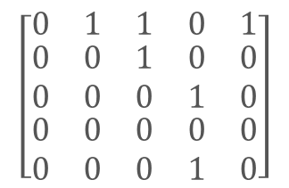
练习题
有向带权图存储矩阵如左图所示，请问：
该图是否存在拓扑排序？
该图的拓扑排序是否唯一？
$$\left[\begin{matrix}\begin{matrix}0 & 1 & 1\end{matrix} & \begin{matrix}0 & 1\end{matrix} \\ \begin{matrix}0 & 0 & 1 \\ 0 & 0 & 0 \\ \begin{matrix}0 \\ 0\end{matrix} & \begin{matrix}0 \\ 0\end{matrix} & \begin{matrix}0 \\ 0\end{matrix}\end{matrix} & \begin{matrix}0 & 0 \\ 1 & 0 \\ \begin{matrix}0 \\ 1\end{matrix} & \begin{matrix}0 \\ 0\end{matrix}\end{matrix}\end{matrix}\right]$$

Slide 20
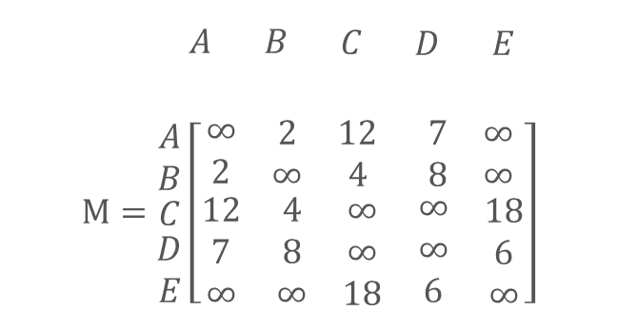
练习题
//N是常量
typedef struct{
char vexs[N] ; // 顶点信息
int arcs[N][N]; //关系矩阵
} Graph;
int Guess(Graph *g)
{
int num ;
int count=0;
for(int k=0; k<N; k++)
{
num=0;
for( int p=0; p<N; p++ )
if(g->arcs[p][k] >0) num++;
if (num>3) count++;
}
return count;
}
$$\begin{matrix} A & B & \begin{matrix}C & \begin{matrix}D & E\end{matrix}\end{matrix}\end{matrix}$$
$$M=\begin{matrix}{\begin{matrix}A \\ B\end{matrix} \atop C} \\ D \\ E\end{matrix}\left[\begin{matrix}\begin{matrix}\begin{matrix}∞ \\ 2\end{matrix} & \begin{matrix}2 \\ ∞\end{matrix} & \begin{matrix}12 \\ 4\end{matrix}\end{matrix} & \begin{matrix}\begin{matrix}7 & ∞\end{matrix} \\ \begin{matrix}8 & ∞\end{matrix}\end{matrix} \\ \begin{matrix}12 & 4 & ∞ \\ 7 & 8 & ∞ \\ ∞ & ∞ & 18\end{matrix} & \begin{matrix}\begin{matrix}∞ \\ ∞ \\ 6\end{matrix} & \begin{matrix}18 \\ 6 \\ ∞\end{matrix}\end{matrix}\end{matrix}\right]$$
（1）请说明上述函数的作用；
（2）若输入上述矩阵，请给出输出。

Slide 21
课程内容
字典
装填因子
散列表构造与（等概率、不等概率下的）平均查找长度
散列冲突（碰撞、堆积）的解决机制：线性探查法、拉链法

Slide 22
练习题
给定关键字集合（9， 23， 31， 16， 30， 29， 45， 46， 39， 62， 48），若散列函数 H(key)= key mod 13，散列表长为13，用线性探测法处理冲突。
（a）请构造哈希表；
（b) 计算等概率情况下成功检索的平均检索长度ASL

Slide 23
课程内容
排序
五类排序策略：插入、选择、交换、分配、归并
直接插入排序、二分法插入排序、希尔排序、直接选择排序、堆排序、冒泡排序、快速排序、基数排序、二路归并排序
要求能实现并使用各排序算法；能分析各排序算法的优缺点；能基于排序需求选择合适的排序策略

Slide 24
练习题
设一组初始关键字记录为(30，25，36，19，24，40，35，20)
写出一趟希尔排序后的结果
请建立大根堆，并给出堆排序的过程
以第一个记录为基准，写出一趟快速排序后得到的序列
写出一趟2路归并排序的结果

Slide 25
练习题
双十一活动记录了大量的<商品ID, 销售额>二元组信息，假设采用如下结构进行存储，
struct Trade{
char Gid[10]; //商品ID
int vol; //销售额
};
struct Trade tradeList[N]; //N是常量
请使用直接插入排序按照销售额进行降序排序；
请使用冒泡排序按照销售额进行降序排序。

Slide 26
练习题（Answer）
//请问下面代码是什么排序策略？
void sort(struct Trade tradeList[N])
{
struct Trade tmp;
for (int i=1; i<N-1; i++)
{
strcpy(tmp.Gid, tradeList[i].Gid);
tmp.vol=tradeList[i].vol;
int j=i-1;
while((j>=0)&&(tmp.vol>tradeList[j].vol))
{ tradeList[j+1].vol= tradeList[j].vol;
strcpy(tradeList[j+1].Gid, tradeList[j].Gid);
j--;
}
tradeList[j].vol= tmp.vol;
strcpy(tradeList[j].Gid, tmp.Gid);
}
}
struct Trade{
char Gid[10]; //商品ID
int vol; //销售额
};
//N是常量
struct Trade tradeList[N];

Slide 27


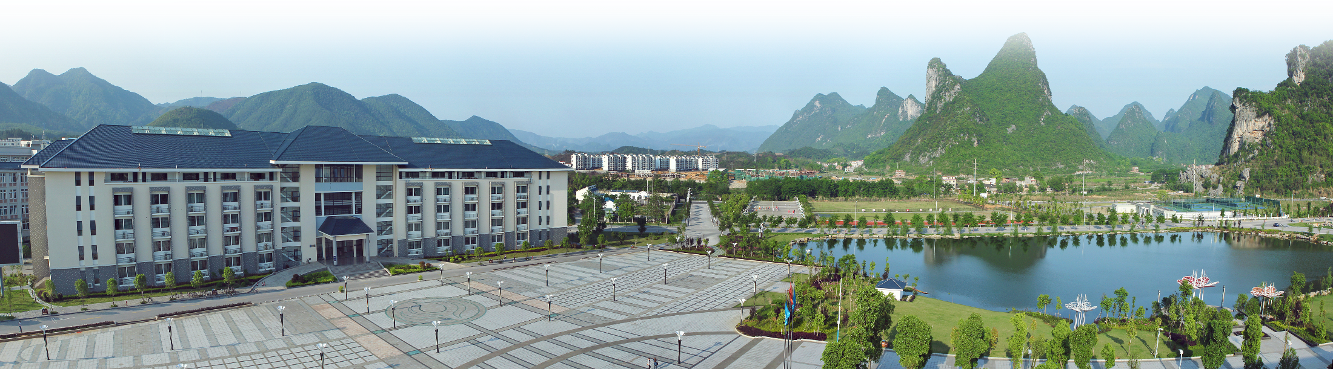
祝各位考试顺利！

